Slide 1
Синтез восточных и античных традиций в эллинизме
Презентацию подготовила Бекасова И.А., учитель ИЗО и МХК МБОУ СОШ №1, г. Чехов Московская обл.

Slide 2
Эллинизм - завершающий этап в развитии древнегреческой культуры.
Искусство эллинизма представляет собой некий симбиоз греческого ордера и восточных традиций
Характерные черты – декоративность, эмоциональное напряжение, патетика.
Эллинизм– ( греч. Hellenes – уподобляться эллинам) период в истории стран Восточного Средиземноморья со времени походов Александра Македонского (334-323 гг. до н. э.) до завоевания этих стран Римом, завершившегося в 30 г. до н. э. подчинением Египта

Slide 3
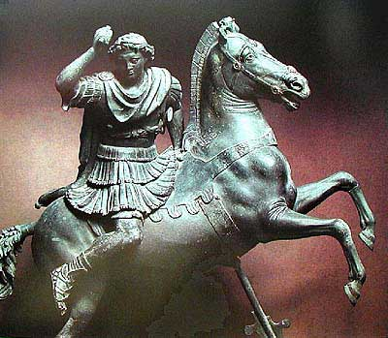
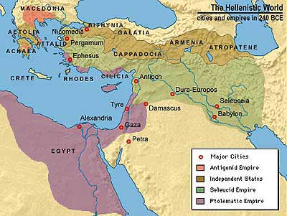
Бронзовая статуя Александра Македонского. Римская копия с греческого оригинала из Геркуланума. Неаполь. Археологический музей. 330-320 гг. до н.э.

Slide 4
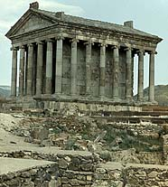
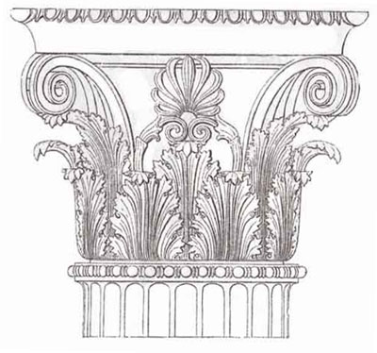
При строительстве общественных зданий использовался Большой коринфский ордер, в котором колонны по высоте равны двум этажам здания, достигая почти 18 м.
Эллинизм
Эллинистический храм Солнца (1 век) в Гарни на территории современной Армении.

Slide 5
Алтарь Зевса в Пергаме является мемориальным памятником, возведённым во 2 в. до н.э.(?) в честь победы, одержанной пергамским царем над варварами-галлами.

Slide 6
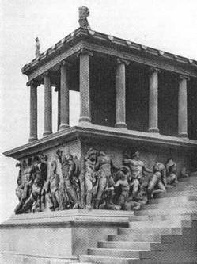
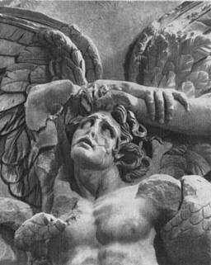
фриз Пергамского алтаря Зевса.
Борьба богов и гигантов, изображенная на фризе, должна была напоминать о
победе, одержанной Пергамом над варварами-галлами. В рельефе показаны
принимающие участие в битве огромные змеи, хищные звери. Шелест широко
распахнутых крыльев, шорох змеиных тел, звон мечей и щитов создают звуковой
аккомпанемент битвы. Мастера используют горельефные формы, показывая
некоторые фигуры почти в круглой скульптуре: резец и бурав ваятеля глубоко
врезаются в толщу мрамора, обрисовывая тяжелые складки одежд. Рельеф
приобретает контрастность освещенных и затененных поверхностей. Светотеневые
эффекты усиливают впечатление напряженности боя, ощущение трагизма обреченных
гигантов и восторга победителей. Эпизоды борьбы, исп.
Борьба богов и гигантов, изображенная на фризе, должна была напоминать о победе, одержанной Пергамом над варварами-галлами. В рельефе показаны принимающие участие в битве огромные змеи, хищные звери.
Мастера используют горельефные формы, показывая некоторые фигуры почти в круглой скульптуре: резец и бурав ваятеля глубоко врезаются в толщу мрамора, обрисовывая тяжелые складки одежд. Рельеф приобретает контрастность освещенных и затененных поверхностей.
Светотеневые эффекты усиливают впечатление напряженности боя, ощущение трагизма обреченных гигантов и восторга победителей.
Фриз алтаря Зевса в Пергаме.
IIв. до н.э.

Slide 7
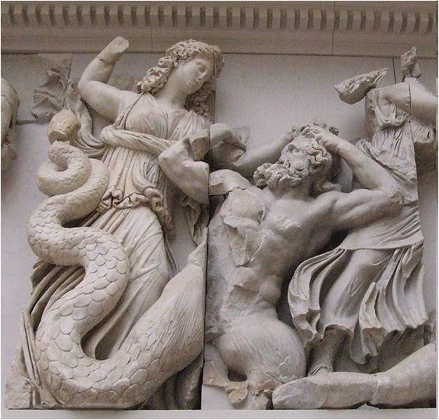
Три мойры своими бронзовыми булавами наносят смертельные удары Агрию и Фоанту.

Slide 8
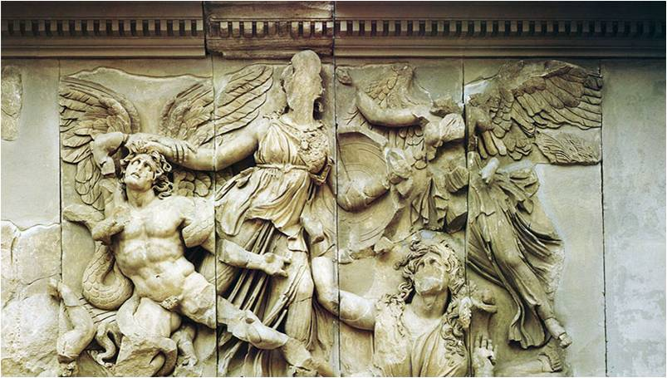
“Битва Афины с Алкионеем”

Slide 9
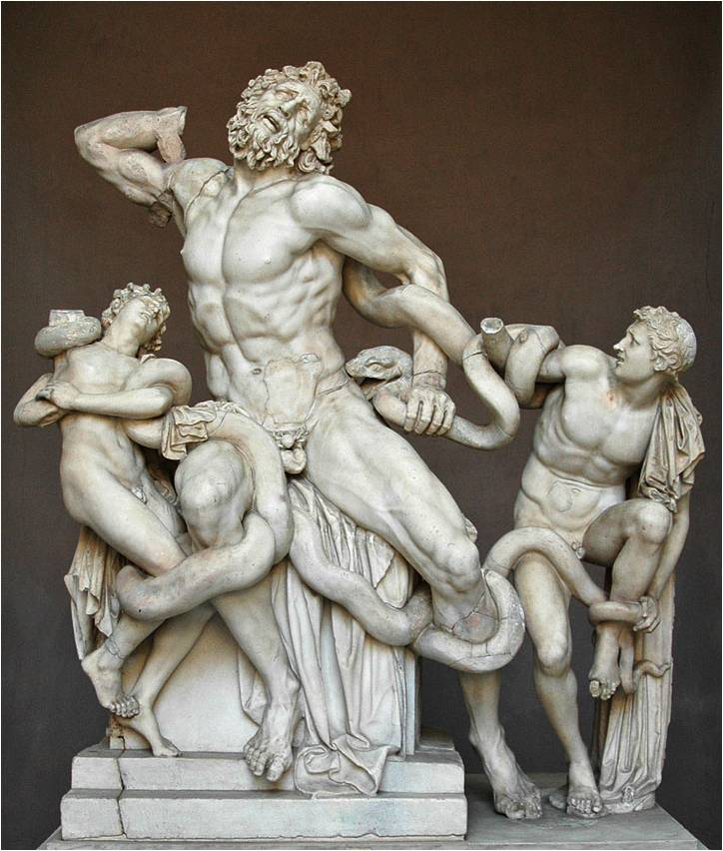
Лаокоон.
Родосские ваятели Агесандр, Полидор и Афинодор.
Мрамор.
Нач. 3 в. до н.э.

Slide 10
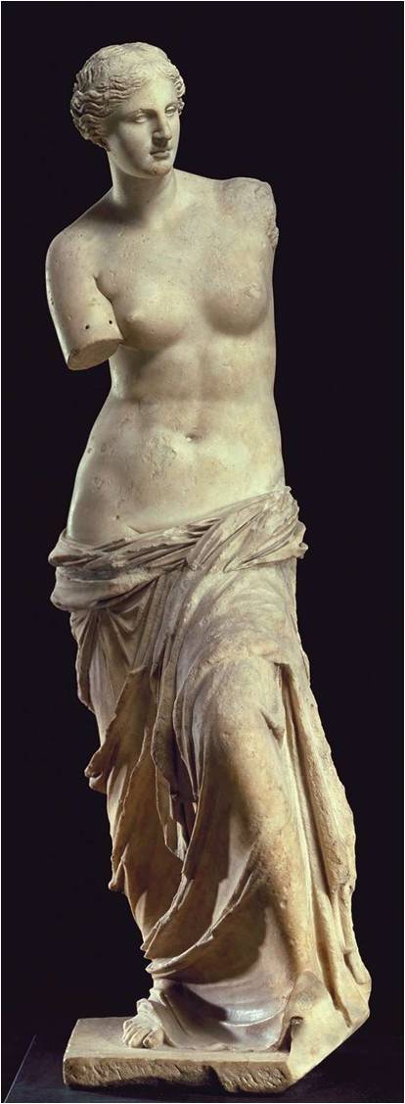
Статуя Афродиты с о.Мелос (Милос) или Венера Милосская. 2 в. до н.э. Белый мрамор. Считается, что создателем её является скульптор Агесандр или Александрос Антиохийский.
Скульптура представляет собой тип Афродиты Книдской (Венера стыдливая): богиня, придерживающая рукой упавшее одеяние.
Была найдена в 1820 г. на о. Мелос (Милос) в Южной Греции, одном из Кикладских островов Эгейского моря крестьянином Йоргосом Кентротасом во время работы в земле.
Руки её были утрачены уже после находки, в момент конфликта между французами, которые хотели отвезти её в свою страну, и турками (владельцами острова), которые имели то же намерение.
Венера Мелосская

Slide 11
Нике Самофракийская
3 в. до н.э.
Стояла в виде победного монумента на о.Самофракия. Как бы взлетает с постамента, оформленого в виде носа корабля.

Slide 12
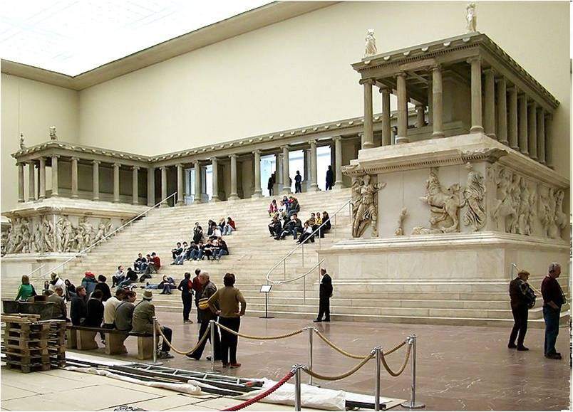
Источники
http://works.tarefer.ru/42/100420/index.html
http://iskusstvu.ru/electronnoe_uchebnoe_posobie/3_1_2_Iskusstvo_Drevnej_Grecii_Jellinizm.html
http://www.google.ru/imgres?hl=ru&newwindow=1&sa=X&tbo=d&biw=1228&bih=879&tbm=isch&tbnid=xzP0c7yTacXnFM:&imgrefu
Спасибо за внимание

